Slide 1
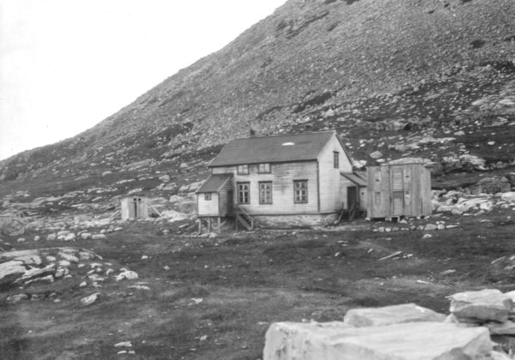
Ovdal internáhtaid
Johttiskuvllat (omgangsskoler)
Oahppit orro priváhta dáluin
(Suohkanat adde doarjaga)
Guhkes skuvlamátkkit
Ollu jávkán

Slide 2
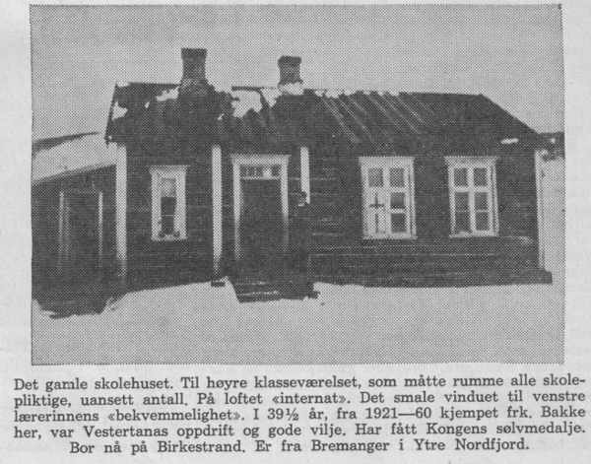
Suohkaniid internáhtat
Dávjá oahppit orro skuvlaviesu lovttas.
Eai lean dáloeamit, oahppit ráhkadedje borramuša ieš
Ohppiin lei iežaset borramuš ja gievnnit mielde ruovttus
Dađistaga stáhta attii doarjaga

Slide 3
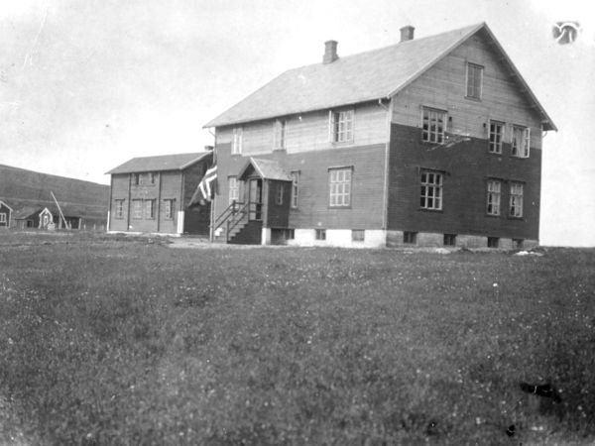
Stáhtainternáhtat
Su. 1900 mearridii stáhta hukset internáhtaid miehtá Finnmárkku
Vuosttaš stáhtainternáhtat Mátta-Várjjagis ja Guovdageainnus
21 stáhtainternáhta ja 28 suohkaninternáhta Finnmárkkus 1940
Dárogiel ja dárokultuvrralaš biras

Slide 4
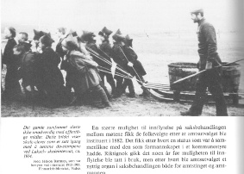
Ohppiid bargu internáhtas
Oahppit fertejedje bargat ollu internáhtain
Nieiddat basse, barge gievkkanis, návehis
Bárdnit čulle muoraid, vižže borramuša, goive muohttaga jna.

Slide 5
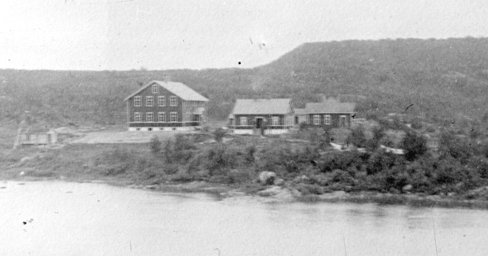
Dáruiduhttin internáhtas
«Store Norske»: Stuora visttit, dáru huksenstiilla, amas elementa giliin
Eiseválddit háliidedje internahtabargiid geat eai máhtán sámegiela eai ge kveanagiela.
Guovttegielat oahppit heite sámásteames go bohte internáhtii
Dattetge lei mánáid gaskkas muhtin internáhtain sámegiel biras, erenoamážit Sis-Finnmárkkus.

Slide 6
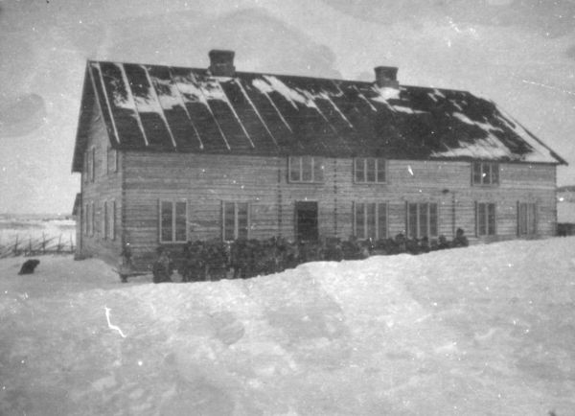
Internáhtaid čiegus máilbmi
Givssideapmi mánáid gaskkas - bargit eai oaidnán dahje eai beroštan
Seksualalaš illásteapmi - mánáid gaskkas ja internáhtabarggiin
Buozalmasvuohta ja lihkohisvuođat

Slide 7
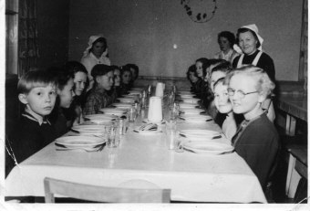
Sámeskuvllaid internáhtat
Havika, Aarborte, Snåase: Sierra lullisámeskuvllat internáhtain
Romssa sámeskuvla Málatvuomis
Deaivvadanbáiki sámi mánáide ja váhnemiidda

Slide 8
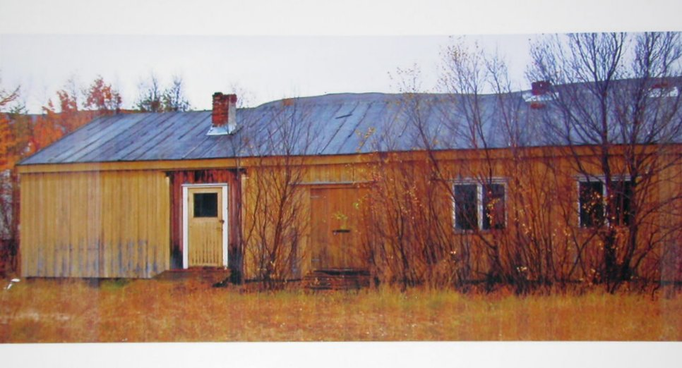
Internáhtat ođđasithuksenáiggis
Maŋŋil soađi huksejuvvojedje ollu bráhkkainternáhtat. Ledje galmmas ja heittogat. Anus 1950-logi loahpa rádjái, muhtumin vel guhkit.

Slide 9
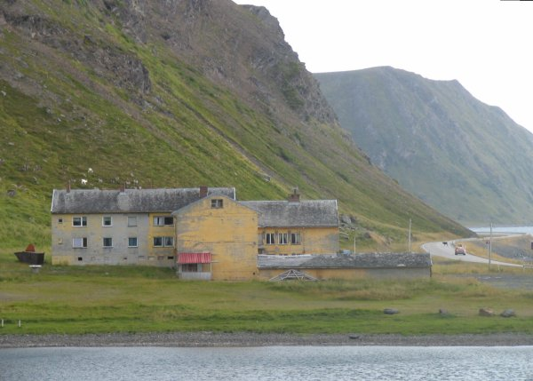
Internáhtaid heaittiheapmi
Eanet luottat ja biilasáhttu
Huksejedje giliskuvllaid
1970-logu rájes heaittihuvvojedje internáhtáid.
1997: Maŋimus internáhtat giddejuvvojedje Finnmárkkus
Dál dušše golbma skuvlla gos sámi mánát orrot internáhtas.

